Slide 1


dev.learn()
Aula 01
História da web

Slide 2

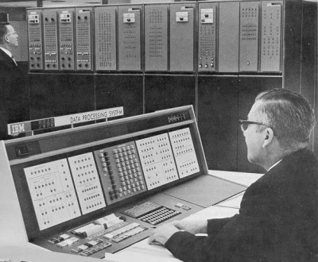
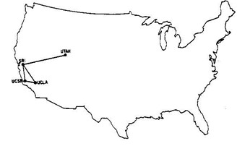

História da Web
Guerra Fria
Precursora da Internet: Arpanet(Advanced Research Projects Agency Network)
Década 60 - 70

Slide 3
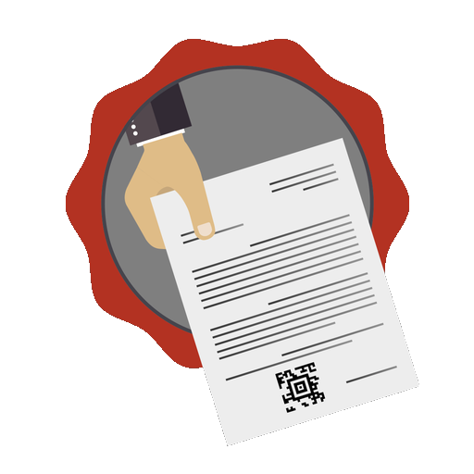


História da Web
Protocolos TCP/IP
Transmission Control Protocol e Internet Protocol
Década de 70 - 80
Protocolos NCP
Network Control Protocol
Email
Criação do correio eletrônico

Slide 4
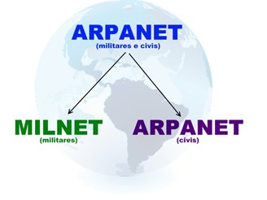
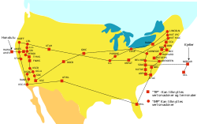
História da Web
Grandes redes
Uso do TCP/IP pela Arpanet
Década 80 - 90
Mudanças
Desmembramento da Arpanet

Slide 5


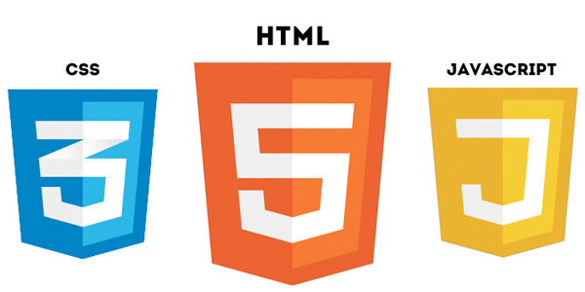
História da Web
WWW
Transmission Control Protocol e Internet Protocol
Década 90 - atualmente
HTTP
Network Control Protocol
HTML
Criação do correio eletrônico

Slide 6
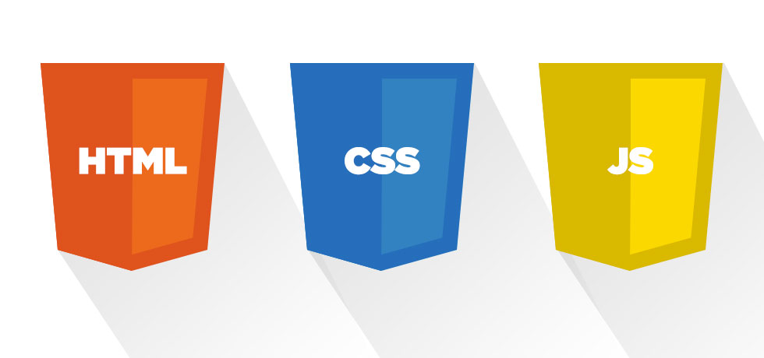
Web
Versões das tecnologias
HTML5
CSS3
Javascript com ecmascript versão 11

Slide 7
Links
https://www.tecmundo.com.br/infografico/9847-a-historia-da-internet-pre-decada-de-60-ate-anos-80-infografico-.htm - História da internet por Tecmundo
https://www.techtudo.com.br/artigos/noticia/2013/04/internet-completa-44-anos-relembre-historia-da-web.html - História da internet por Techtudo
https://rockcontent.com/br/blog/historia-da-internet/- História da internet por Rockcontent

Slide 8
dev.learn()
Aula 01
História da web

